Slide 1
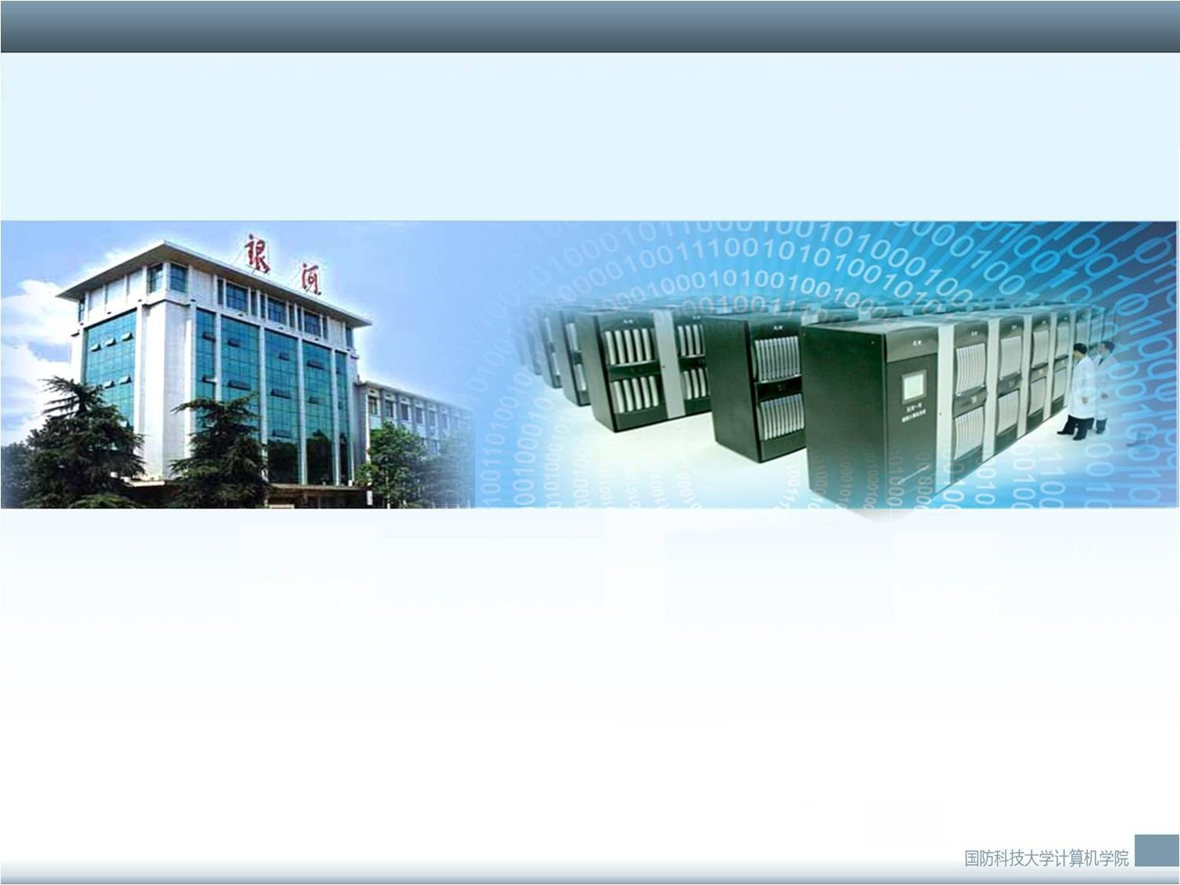
国家精品资源共享课程：计算机体系结构
第三章：流水线技术
国防科技大学计算机学院
主讲人： 教授

Slide 2
第三章 流水线技术

Slide 3
本章内容
  3.1 流水线基本概念
  3.2 MIPS基本流水线
  3.3 流水线中的相关
  3.4 实例分析：MIPS R4000
  3.5 向量处理机
Notes:
重点：3.2 3.3

Slide 4
3.2.3 流水线性能分析
三项性能指标：吞吐率、加速比和效率
1.吞吐率
是衡量流水线速度的重要指标
  吞吐率是指单位时间内流水线所完成的任务数或输出结果的数量。
  最大吞吐率TP_{max}是指流水线在达到稳定状态后所得到的吞吐率。
  设流水线由m段组成，完成n个任务的吞吐率称为实际吞吐率，记作TP。
Notes:
每个指标都有最大和实际两种度量。

Slide 5
（1）最大吞吐率
  假设流水线各段的时间相等，均为△t₀，则：
  TP_{max} = 1/△t₀
  假设流水线各段时间不等，第i段时间为△t_{i} ，则：
  TP_{max} = 1/max{△t_{i} }
    最大吞吐率取决于流水线中最慢一段所需的时间，该段成为流水线的瓶颈
    消除瓶颈的方法
      细分瓶颈段
      重复设置瓶颈段 （时空图）
Notes:
不均匀流水线反映出流水线瓶颈问题。

Slide 6
（2）实际吞吐率
  若各段时间相等（假设均为△t₀），则完成时间
  T_{流水} = m△t₀+(n-1)△t₀ （说明）
  时空图
n
n
实际吞吐率
TP ＝ ─── ＝ ──────────
T_{流水}
m·△t₀＋(n－１)△t₀
1
TP_{max}
＝ ──────── ＝ ─────
m－1
m－1
(1＋ )△t₀
1＋
n
n
Notes:
均匀流水线吞吐率的影响因素：深度、任务数。

Slide 7
  若各段时间不等（假设第i段为△t_{i}），则完成时间
  时空图
  T = ∑△t_{i}+(n-1)△t_{j}
  这里，△t_{j}=max{△t_{i} }
m
i=1
n
实际吞吐率
TP ＝ ──────────
m
∑ △t_{i}＋(n－1)△t_{j}
i=1
Notes:
不均匀流水线吞吐率的影响因素：深度、任务数、瓶颈段时间。

Slide 8
2. 加速比
  加速比是指流水线速度与等功能的非流水线速度之比。
  根据定义可知，加速比S = T_{非流水}/T_{流水}
  若流水线为m段，每段时间均为△t₀，则
  T_{非流水} = nm△t_{0，}T_{流水} = m△t₀ + (n-1)△t₀
  S
mn
m
＝ ────── ＝ ───────
m＋n－1
1＋
m－1
n
Notes:
注意：非流水和流水的比！
不要弄反，是个大于1的数!

Slide 9
3.效率
  效率指流水线的设备利用率。
  由于流水线有通过时间和排空时间，所以流水线的各段并非一直满负荷工作，E<1
  若各段时间相等，则各段效率也相等，即e1 = e2 = e3 =… = n△t₀/T_{流水} (解释)
  整个流水线效率
n△t₀
n
1
E ＝ ─── ＝ ────── ＝ ─────
T_{流水}
m＋n－1
m－1
1＋
n
当n>>m时，E≈1
Notes:
洗衣店的机器利用率。

Slide 10
3.效率
  从时-空图上看，效率就是n个任务所占的时空区与m个段总的时空区之比
  根据这个定义，可以计算流水线各段时间不等时的流水线效率
n 个任务占用的时空区
E ＝━━━━━━━━━━━
m 个段总的时空区
Notes:
时空图上的对应关系：忙的时间和总时间的比。
算出来的是所有设备的平均效率。

Slide 11
4. 吞吐率、加速比和效率的关系
  E = n△t₀/T_{流水}=mn△t₀/(T_{流水}m)= S/m
  效率是实际加速比S与最大加速比m之比。
  E = n△t₀/T_{流水}= (n/T_{流水}) ·△t₀=TP△t₀
  当△t₀不变时，流水线的效率与吞吐率呈正比。为提高效率而采取的措施，也有助于提高吞吐率。
Notes:
关系的含义较难说清。

Slide 12
5. 流水线性能分析实例
m
例3.1 在静态流水线上计算∑A_{i}B_{i} ，问吞吐率、加速
比、效率各是多少？
解： (1) 确定适合流水处理的计算过程
(2) 画时-空图
(3) 性能计算
吞吐率TP = 7/20·△t₀
加速比 S = 34·△t₀/20·△t₀ = 1.7
效率E＝(4×4＋3×6)/(8×20)＝0.21
i=1
Notes:
熟记这些公式要从它们的含义着手。

Slide 13
上述方案性能不高！
  静态多功能流水线在对某种功能进行处理时，总有某些段处于空闲状态
  功能切换增加了前一种功能的排空时间和后一种功能的通过时间
  需要把输出回传到输入（相关）
能否通过动态流水线改进其性能？
  举例I
  举例II 这样行不行？ 正确方案
Notes:
例1的缺陷。

Slide 14
例3.3 在MIPS的非流水实现和基本流水线中，5个功能
单元的执行时间：10/8/10/10/7ns。流水线
额外开销为1ns，求相对于非流水指令实现而言，
基本MIPS流水线的加速比是多少？
解： T_{非流水} = 10 + 8 + 10 + 10 + 7 = 45
T_{流水} = 10 + 1 = 11
加速比S = 45/11 ≈ 4.1
注： 流水线额外开销包括：流水寄存器的延迟（建立
时间和传输延迟）以及时钟扭曲
Notes:
简单评估流水线的性能。

Slide 15
6. 有关流水线性能的若干问题
  流水线并不能减少（而且一般是增加）单条指令的执行时间，但能够提高吞吐率
  增加流水线的深度可以提高流水线性能
  流水线深度受限于流水线的延迟和额外开销
  需要用高速锁存器作为流水线寄存器
    Earle锁存器
  指令之间存在的相关，限制了流水线的性能
Notes:
一些实际的因素影响着理想流水线的性能。

Slide 16
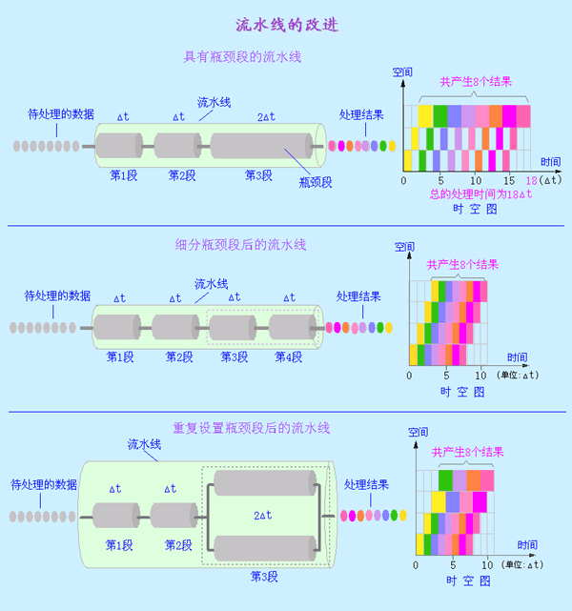
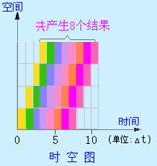
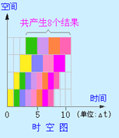
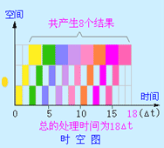

Slide 17
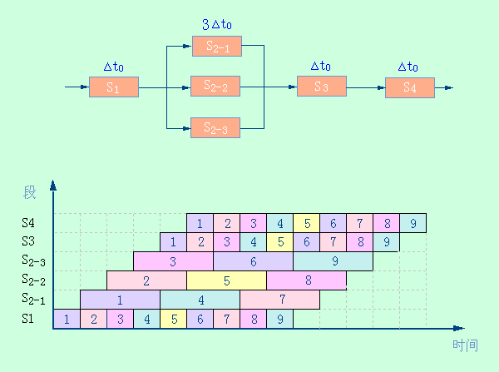
Notes:
注意1、2、3指令在段中的位置。

Slide 18
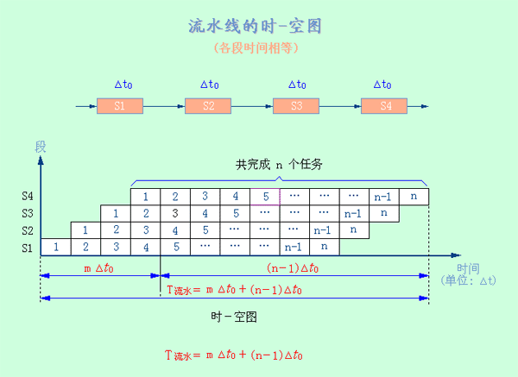

Slide 19
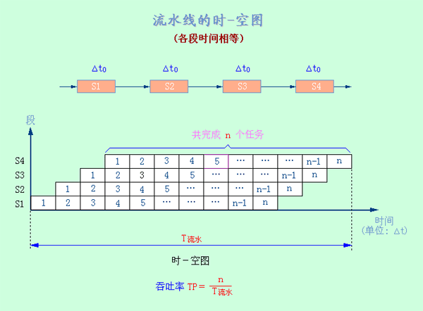

Slide 20
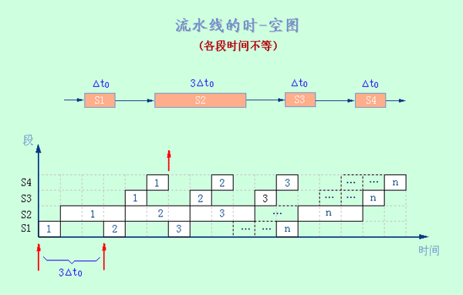

Slide 21
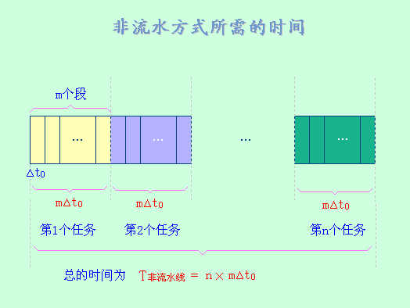

Slide 22
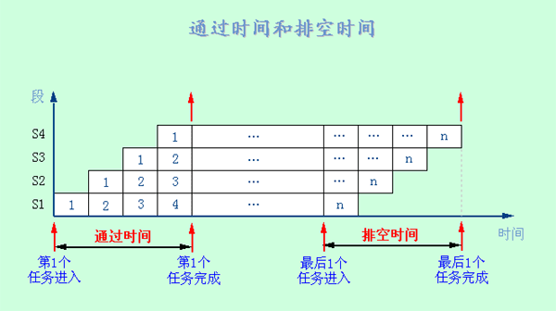
Notes:
通过时间和排空时间的比例越大，吞吐率越远离最大值，效率越远离1。

Slide 23
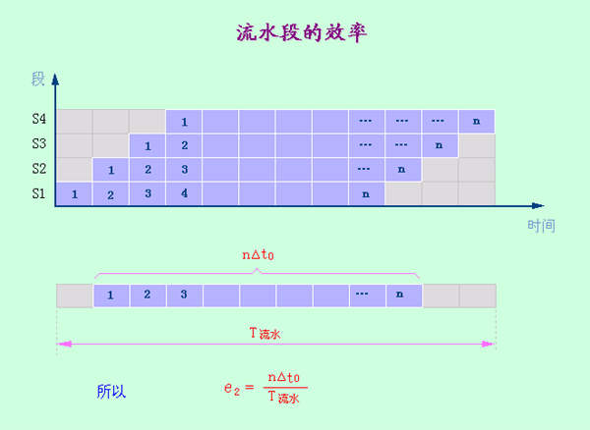
Notes:
时空图上计算效率的方法。

Slide 24
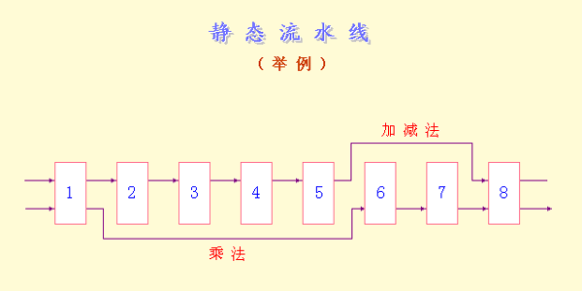

Slide 25
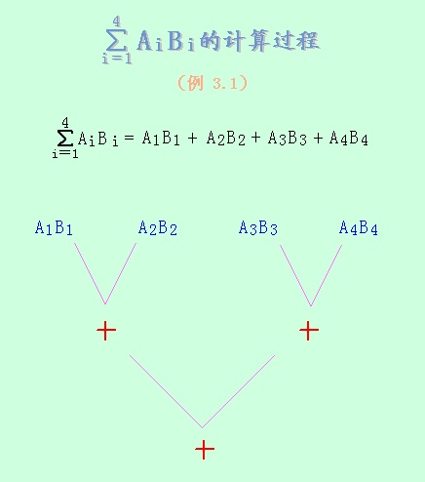

Slide 26
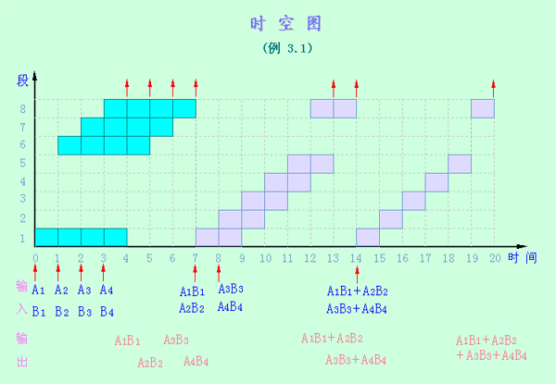
Notes:
各个操作都是开始于最早能够开始的时间。

Slide 27
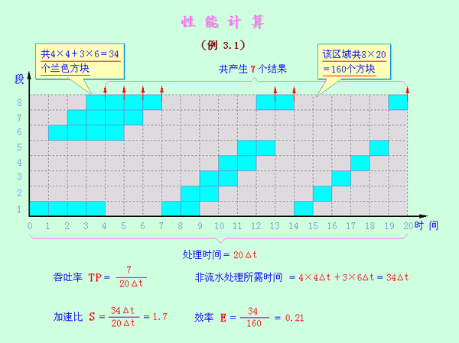
Notes:
时空图计算三大指标的方法。

Slide 28
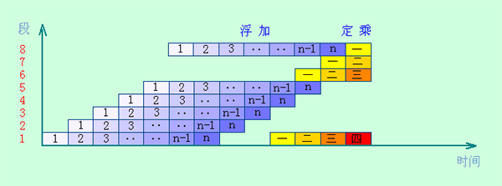

Slide 29
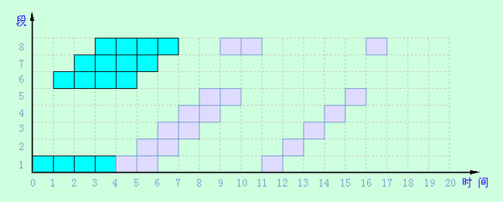

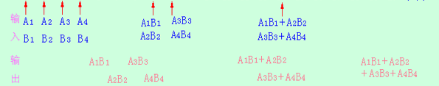

Notes:
为何不行？

Slide 30
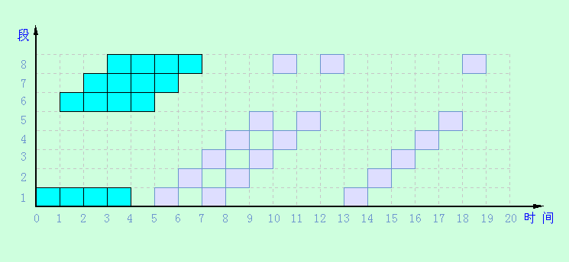

Slide 31
Earle锁存器
1965年由J.G.Earle发明
优点
  对时钟扭曲不敏感（相对而言），一般是两级门延迟，避免了数据通过锁存器时可能产生的时钟扭曲
  在锁存器中可以执行两级逻辑运算，而不会增加锁存器的延迟时间，可以隐藏锁存器产生的额外开销

Slide 32
谢谢！

